Slide 1
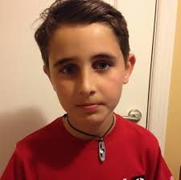
Miguel

Slide 2
Unai
Jorge
Aday
Chloé
Telmo
Marina
Lucia
Tati
Xabi
Elena

